Slide 1
GESUNDHEITSMANAGEMENT IV
Teil 3b-3
Prof. Dr. Steffen Fleßa
Lst. für Allgemeine Betriebswirtschaftslehre und Gesundheitsmanagement
Universität Greifswald

Slide 2
Gliederung
3 Controlling
3.1 Überblick
3.2 Kosten- und Leistungsrechnung
3.2.1 Überblick
3.2.2 Traditionelle Vollkostenrechnung
3.2.3 Systeme der Teilkostenrechnung
3.2.4 Prozesskostenrechnung
3.2.5 Herausforderungen im Krankenhaus
3.2.5.1 DRG-Kalkulationshandbuch
3.2.5.2 Budgetverhandlungen
3.2.5.3 Medizincontrolling
3.3 Interne Budgetierung
3.4 Betriebsstatistik
3.5 Strategisches Controlling

Slide 3
3.2.5 Herausforderungen im Krankenhaus
3.2.5.1 DRG-Kalkulationshandbuch
Grundlage:
  „Kalkulation von Fallkosten – Handbuch zur Anwendung in Krankenhäusern“
    Version 4.0 vom 10.10.2016
    http://www.g-drg.de/cms/Kalkulation2/DRG-Fallpauschalen_17b_KHG/Kalkulationshandbuch
  DKG, GKV, PKV
Hinweis: Ergänzt um Pflegepersonalkostenabgrenzungsvereinbarung vom 18.02.2019
  “Vereinbarung nach § 17b Absatz 4 Satz 2 des Krankenhausfinanzierungsgesetzes (KHG) zur Definition der auszugliedernden Pflegepersonalkosten und zur Zuordnung von Kosten von Pflegepersonal“

Slide 4
Grundlagen
Ziele:
  Bestimmung bundesweiter Relativgewichte auf Basis realer Fallkosten
    Kalkulation der Rohfallkosten in den Krankenhäusern
    = Behandlungskosten eines Falles mit allgemeinen Krankenhausleistungen, nur DRG-relevante Kosten
  Überprüfung und Anpassung der Relativgewichte

Slide 5
Grundlagen
Prinzipien
  Vollständige Kostenerfassung (100%-Ansatz)
  Vollkostenrechnung
  Ist-Kostenrechnung (Ex-Post)
  Herleitung aus dem testierten Jahresabschluss
  Handbuch gibt Standards und Minimalanforderungen an

Slide 6
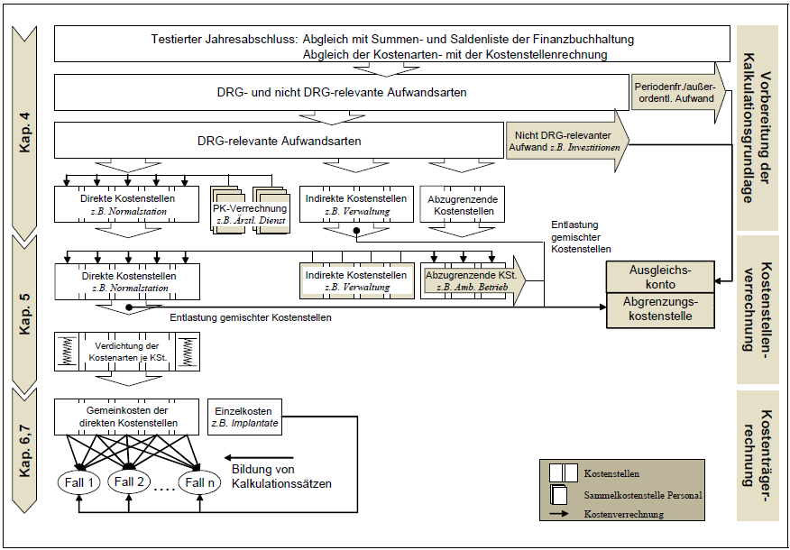
Überblick

Slide 7
Überblick
„von Wirtschaftsprüfern testierter Jahresabschluss“
Problem: liegt meistens erst mit 6-12monatiger Verspätung vor
bei Berechnung von Relativgewichten jedoch nicht so entscheidend, wenn man annimmt, dass sich alle Kosten gleichmäßig entwickeln

Slide 8
Überblick
Kostenarten- und -stellenrechnung können unterschiedliche Beträge ausweisen (z. B. wenn Kosten ohne Angabe der Kostenstelle verbucht werden). Folge: Abgleich, damit nichts „vergessen“ wird

Slide 9
Überblick
entspricht ungefähr der Definition von „pflegesatzfähigen Kosten“, d.h. nicht
außerordentlicher Aufwand
periodenfremder Aufwand
Investitionskosten
Kosten für ambulante Dienste
…

Slide 10
Überblick
Kostenträgereinzelkosten werden direkt den Kostenträgern zugeschrieben

Slide 11
Überblick
Kostenstellenrechnung:
direkte Kostenstellen: Leistungen an der Patient*in
  Hauptabteilungen
  Untersuchungs- und Behandlungsbereiche
indirekte Kostenstellen: keine Leistung an der Patient*in
  der medizinischen Infrastruktur (z. B. Apotheke, Bettenaufbereitung, Zentralsterilisation)
  der nicht-medizinischen Infrastruktur (z. B. Wirtschafts- und Versorgungsbereiche)

Slide 12
Überblick
Kostenstellenverrechnung: Schlüsselung der Kosten aller indirekten Kostenstellen auf die direkten Kostenstellen
Es bleiben „abzugrenzende Kostenstellen“, die keine oder nur teilweise DRG-relevante Leistungen erbringen

Slide 13
Überblick
Matrix-Entwicklung der Kostenartengruppen pro Kostenstelle

Slide 14
Überblick
Bildung von Kalkulationssätzen pro Kostenstelle, Berechnung der Fallkosten

Slide 15
Überblick
Kosten der Kostenarten und Kostenstellen werden „rausgebucht“, wenn sie nicht relevant für die DRGs sind.

Slide 16
Überblick

Slide 17
Ausgliederung nicht DRG-relevanter Aufwendungen
„pflegesatzfähige Kosten“
  „laufende“ Kosten für allgemeine Krankenhausleistungen
ergänzt um
  Kosten teilstationärer Leistungen (z. B. ambulante Geburt)
  Kosten vor- und nachstationärer Leistungen in Verbindung mit vollstationärem Aufenthalt (z. B. Nachuntersuchung)
vermindert um
  Kosten der Leistungen in psychiatrischen, psychosomatischen und psychotherapeutischen Abteilungen
  Kosten für ambulante Leistungen
  Kosten für vorstationäre Leistungen ohne Verbindung zu vollstationärem Aufenthalt

Slide 18
Ausgliederung nicht DRG-relevanter Aufwendungen
Vorgehen
  wenn aus Kostenart ersichtlich: sofort „rausbuchen“ auf Ausgleichskonto
  wenn nicht ersichtlich: Verteilung auf Kostenstelle (z. B. Psychiatrie, Ambulanz,…) und Ausgliederung auf Abgrenzungskostenstelle
Beispiele
  Kostenart 6000-11 (Ärzt*innen Psychiatrie) können sofort rausgebucht werden
  Kostenart 6007-32 (Schreibdienst): Anteile der Arztbriefe für ambulante Patient*innen wird rausgerechnet

Slide 19
DRG-relevante Einzelkosten
Implantate
Transplantate
Gefäßprothesen
Herzschrittmacher, Defibrillatoren
Zement (Knochen)
Knochen (Ersatzstoffe)
Herz- / Röntgenkatheter
Blutprodukte
Kontrastmittel
Zytostatika
Immunsuppressiva
Antibiotika
Aufwendige Fremdleistungen
➔ Kosten werden der Patient*in im Rahmen der Kostenträgerrechnung zugeordnet

Slide 20
Alternativen der Kostenstellenrechnung
Version 2.0:
  Alternativen
  Sammlung aller Kosten der nicht medizinischen Infrastruktur auf einer Basiskostenstelle
  Folge: keine Einheitlichkeit der Kosten
Ab Version 3.0: Nur noch innerbetriebliche Leistungsverrechnung möglich
  Keine Basiskostenstelle mehr
  Vollständige Zuschlüsselung aller Kosten anhand verursachungsgerechter Schlüssel
    medizinische Infrastruktur
    nicht-medizinische Infrastruktur

Slide 21
Personalkostenverrechnung
Eindeutig zuweisbares Personal
  wird auf die jeweilige Kostenstelle verbucht
Nicht eindeutig zuweisbares Personal
  z. B. Ärzt*in arbeitet auf mehreren Stationen
  Verrechnung auf Grundlage von
    Tätigkeitsdokumentation
    Schätzungen
Beispiel: Chirurg*in arbeitet
  auf chirurgischer Station
  im OP
  in der Notfallambulanz
  als Notärzt*in

Slide 22
Schlüsselung (Beispiele)
Pflegedienst: Pflegetage
Sozialdienst: betreute Patient*innen
Bettenaufbereitung: Fallzahl
Patiententransport: Pflegetage
Apothekengemeinkosten: Arzneimittelkosten
Zentralsterilisation: Anzahl Siebe
OP: Schnitt-Naht-Zeit
Gebäudekosten, inkl. Grund: Nutzfläche
Krankenhausverwaltung: Vollkräfte
Werkstätten: Werkstattdienstleistungen
Personaleinrichtungen: Vollkräfte
Speisenversorgung: Beköstigungstage
Wäscheversorgung: Wäscheverbrauch
Reinigungsdienst: Bodenflächen
…

Slide 23
Ergebnis: Kostenarten/stellen-Matrix

Slide 24
Ermittlung von Kalkulationssätzen für fallbezogene Leistungen
Prinzip:
  für jede direkte Kostenstelle
  Zuschlag für jede Leistung für eine bestimmte Nutzung
Problem: so wie die DRG-relevanten Kosten ermittelt wurden, müssen auch die DRG-relevanten Fälle ermittelt werden!
Möglichkeiten:
  ungewichtet (z. B. Zahl der Laboruntersuchungen)
  gewichtet (z. B. mit GOÄ-Ziffern)

Slide 25
Beispiel
Kosten der Pflege auf der Normalstation: 1.200.000 Euro
PPR-Minuten auf der Normalstation: 1.000.000 Minuten
Folge: Kosten pro PPR-Minute auf einer Normalstation: 1.200.000 Euro / 1.000.000 Minuten = 1.20 Euro / Minute

Slide 26
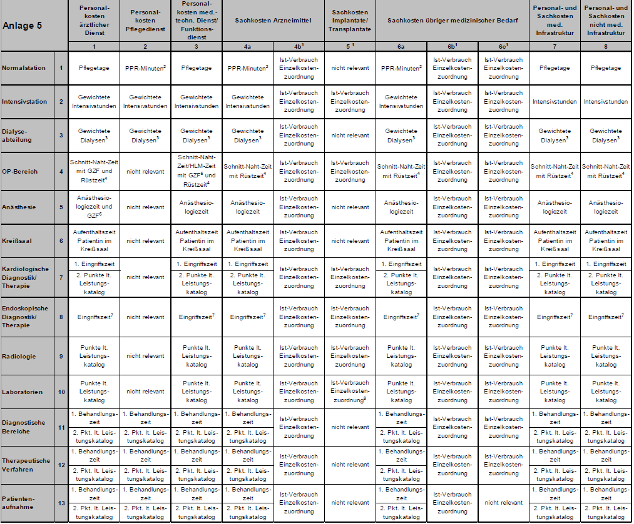

Slide 28
NB: In Version 2.0 waren noch viele Alternativen angegeben (z.B. Zahl der Geburten vs. Aufenthaltszeit im Kreissaal). Ab Version 3.0 ist die Zahl der Alternativen stark eingeschränkt.

Slide 29
aG-DRG-System
Vereinbarung nach § 17b Absatz 4 Satz 2 des Krankenhausfinanzierungsgesetzes (KHG) zur Definition der auszugliedernden Pflegepersonalkosten und zur Zuordnung von Kosten von Pflegepersonal (Pflegepersonalkostenabgrenzungsvereinbarung 2019)
Inhalt: § 2 (Ausgliederung der Pflegepersonalkosten):
  (1) Bei der Ausgliederung der Pflegepersonalkosten sind die DRG-relevanten Kosten nach dem Kalkulationshandbuch um die in der Kalkulation berücksichtigten Pflegepersonalkosten für die unmittelbare Patientenversorgung auf bettenführenden Stationen zu bereinigen.

Slide 30
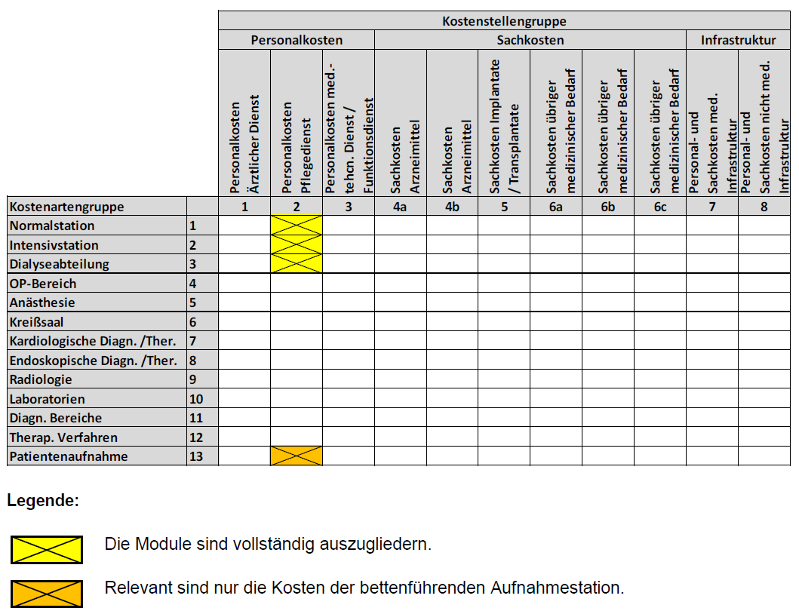
Kontenabgrenzung – auszugliedernde Module

Slide 31
Ermittlung der Fallkosten
Ermittlung der Ressourcenverbräuche (z. B. Pflegeminuten) pro DRG
Verteilung der Gemeinkosten der direkten Kostenstellen auf die leistungsempfangenden Fälle unter Verwendung der Kalkulationssätze
Addition von Einzelkosten und zugeordneten Gemeinkosten
Ergebnis: „DRG-Browser“

Slide 32
DRG-Browser
aG-DRG-Report-Browser 2022 (latest!)
  https://www.g-drg.de/datenbrowser-und-begleitforschung/g-drg-report-browser/ag-drg-report-browser-2022
  Ziel: alle wichtigen Informationen zu einer DRG / MDC

Slide 33
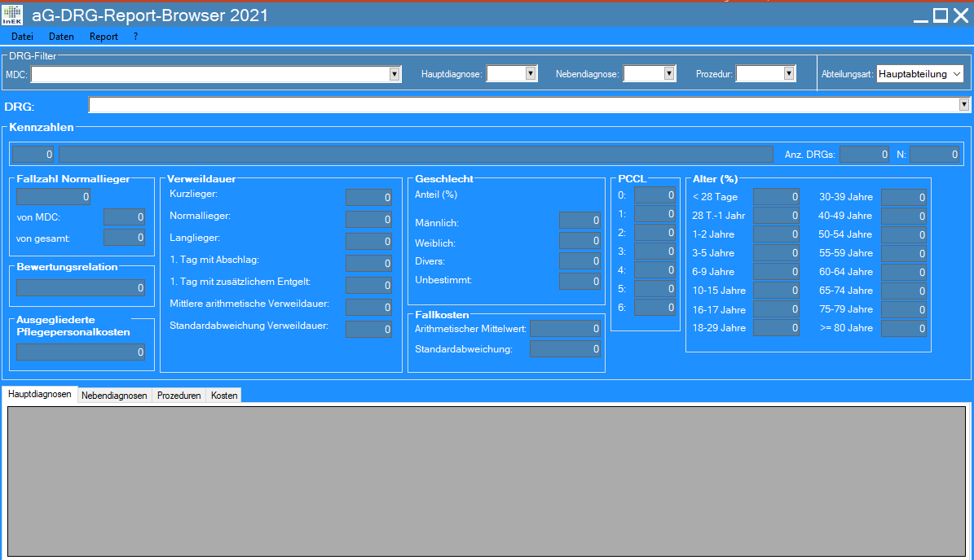
aG-DRG-Report-Browser 2021

Slide 34
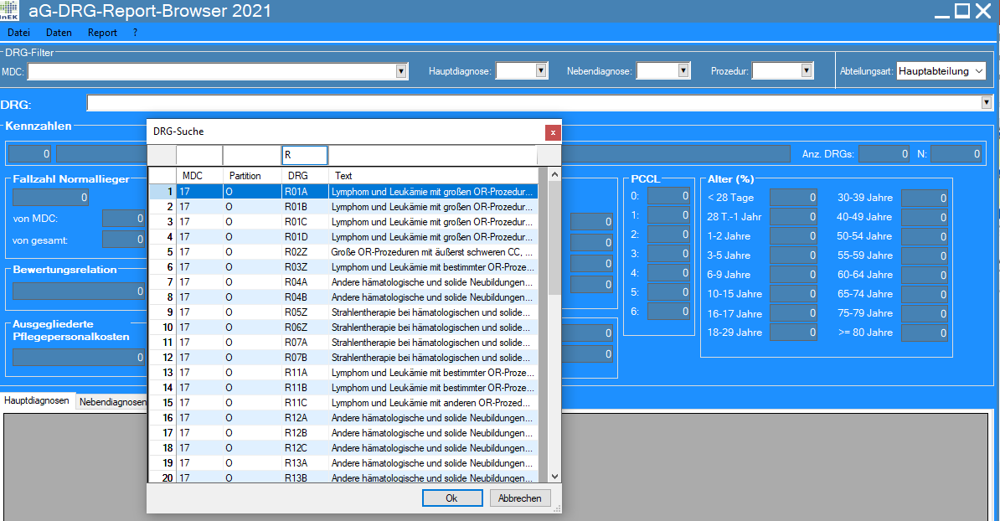
Eingabe der DRG (oder MDC)

Slide 35
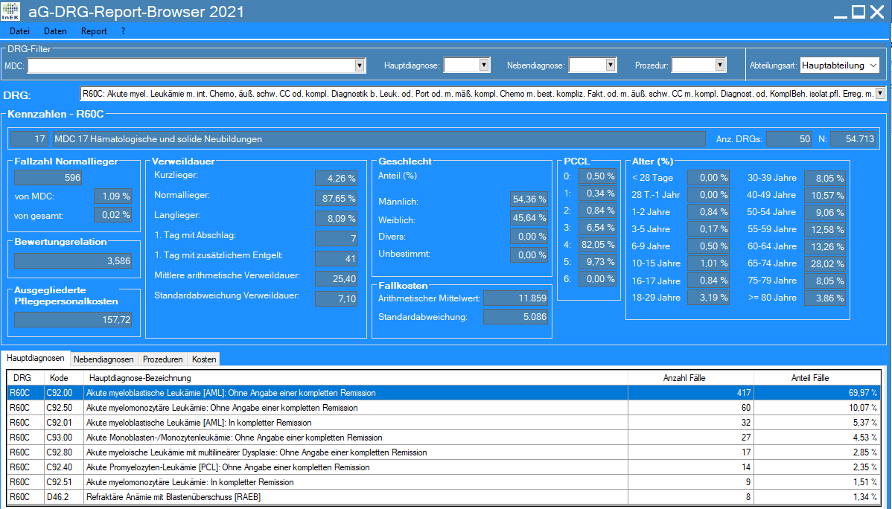
Hauptdiagnosen

Slide 36
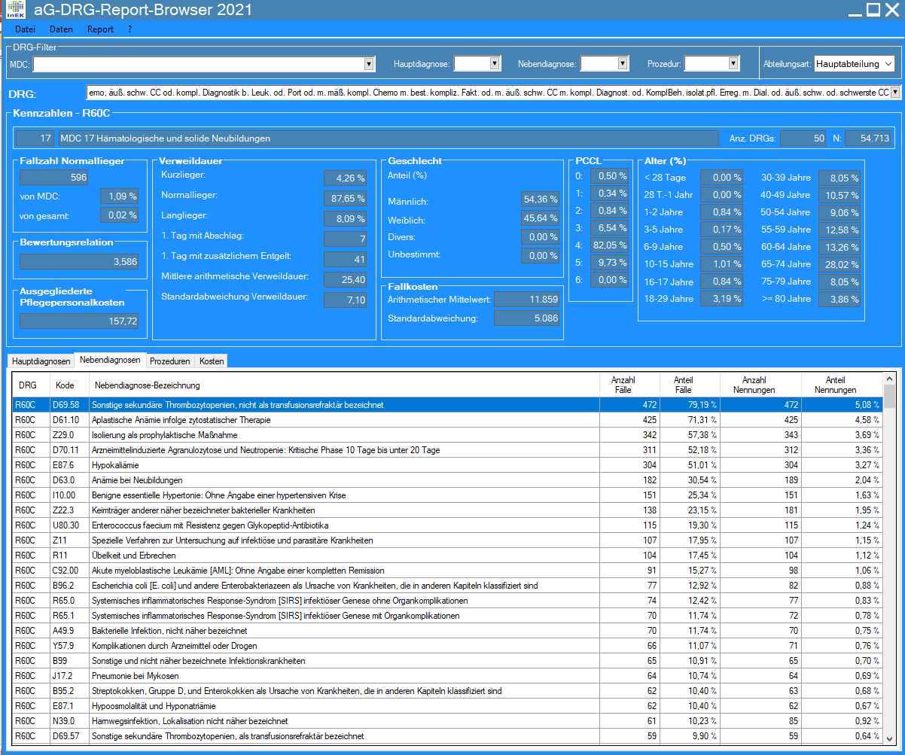

Slide 37
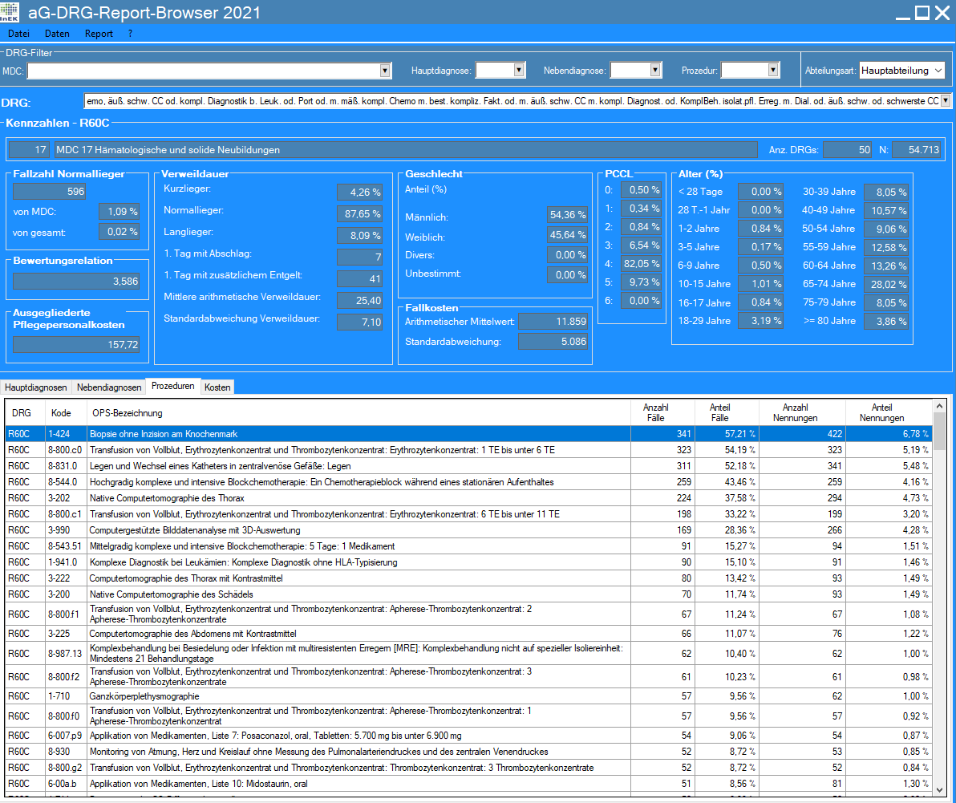

Slide 38
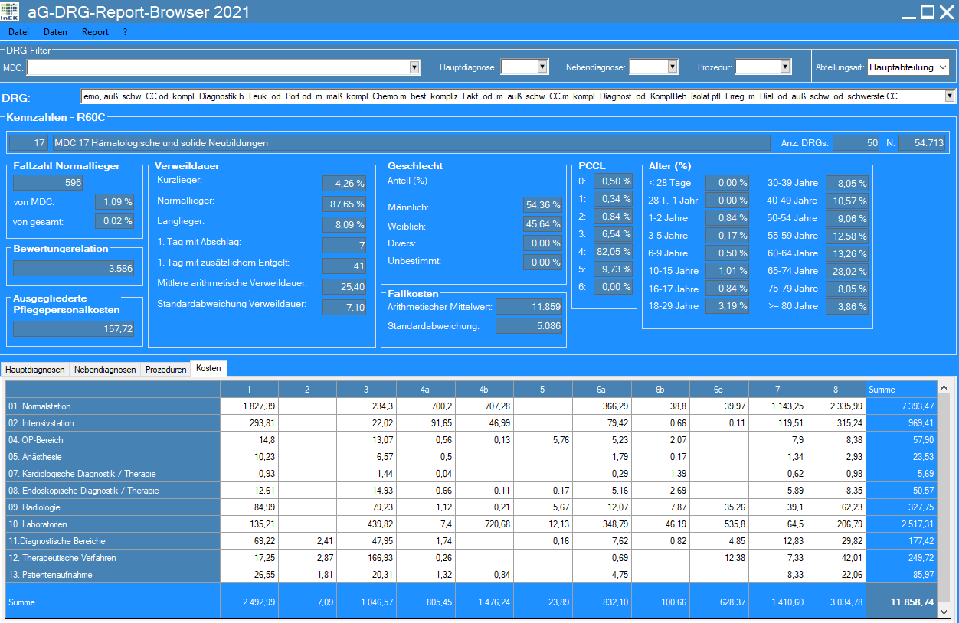
Kosten

Slide 39
Datenübermittlung
Protokoll: Aufbereitung der Daten nach festen Vorgaben
Time-Lag:
  testierter Jahresabschluss extrem spät
Schlüsselung
  Schlüsselung auf Kostenstellen ist kaum verursachergerecht zu machen
  Gemeinkosten können auf bestimmte DRGs stärker verrechnet werden
  Trotz Version 3.0: kaum objektiv zu machen, d.h. kein Vergleich zwischen Krankenhäusern möglich
  Verschiebung der Relativgewichte möglich
  keine Aussage über Kostenverhalten bei Ausweitung der Fallzahl
Leistungsdokumentation
  die angeforderten Daten liegen kaum vor
Ökonomie: extrem aufwendiges Verfahren

Slide 40
Weiterentwicklung
Fallweise Nachkalkulation
  hoher Gemeinkostenanteil
  Schlüsselung lässt eine Aussage über Rendite einer Patient*in nicht zu
Ex-Ante Kalkulation
  Bestimmung der Fallkosten unter neuen Annahmen
    z. B. was passiert, wenn ich nächstes Jahr keine Knie mehr operiere, aber dafür mehr Hüften?

Slide 41
Wertung
Wichtiger, guter Versuch, eine Kalkulationsgrundlage für DRG-Relativgewichte zu entwickeln
Kein Instrument für Krankenhäuser zur eigenen Rentabilitätsrechnung
Detaillierungsgrad genügt nicht, um komplexe Austauschbeziehungen abzubilden

Slide 42
Gliederung
3 Controlling
3.1 Überblick
3.2 Kosten- und Leistungsrechnung
3.2.1 Überblick
3.2.2 Traditionelle Vollkostenrechnung
3.2.3 Systeme der Teilkostenrechnung
3.2.4 Prozesskostenrechnung
3.2.5 Herausforderungen im Krankenhaus
3.2.5.1 DRG-Kalkulationshandbuch
3.2.5.2 Budgetverhandlungen
3.2.5.3 Medizincontrolling
3.3 Interne Budgetierung
3.4 Betriebsstatistik
3.5 Strategisches Controlling

